Slide 1
Мониторинг процессов судебного взыскания
Команда №4 Анатолий Артамонов Элина Зеленцова Пабло Маркаров Эдуард Сгибнев

Slide 2
Текущая ситуация. Бизнес-проблемы
Почему уменьшилось количество передаваемых клиентов в суд по сравнению с прошлым годом
Недостаток информации о должниках

Slide 3
Цели исследования
Определить причину уменьшения передаваемых дел в суд
Определить корреляцию между категориями должников

Slide 4
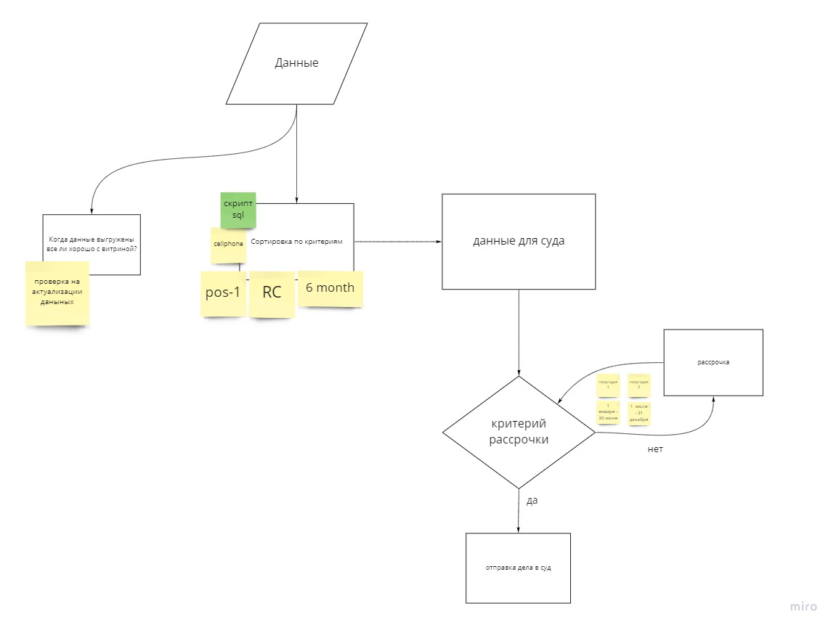

Slide 5
Кредиты для передачи в суд
1 сентября 2020 года
Сегодня
1227 шт.
1037 шт.

Slide 6
Выданные рассрочки по всем типам кредитов, шт.

Slide 7
Кредиты для передачи в суд по дате выдачи

Slide 8
Кредиты для передачи в суд, всего 1 043 клиента

Slide 9
Кредиты для передачи в суд по месяцу выдачи и типам кредитов, шт.

Slide 10
Результаты и выводы
Увеличилось количество выданных рассрочек
Сегментировали должников
Количественно выразили уменьшение передаваемых дел в суд

Slide 11
Предложения
Уменьшение количества рассрочек
Построить борд связи передаваемых в суд и выданных рассрочек
Провести моделирование успешности передачи дел в суд
Изменение скоринга для передачи клиентов в суд

Slide 12
Прогнозы*** объёмов и прибыли в случае если к рекомендации прислушаются
Улучшение «давления» на должников
Увеличение возврата кредитов с просроченной задоженностью
Лучшее понимание должников
Улучшение взаимодействия отделов

Slide 13
Файл «Артефакт 1»
¯\_(ツ)_/¯

Slide 14
Приложение 1. SQL запрос Кредиты для передачи в суд по месяцам
select
date_trunc ('month', date_loan::date) mm
, count(*) cnt
from skybank.late_collection_clients as b
left join skybank.rassrochka as r on b.id_client = r.id_client
where 1=1
and credit_type in ('POS-1','RC')
and cellphone is not null
and (date_rassrochka is null OR date_rassrochka < '2021-03-01’)
group by mm
order by mm

Slide 15
Приложение 2. SQL запрос Все выданные рассрочки по месяцам
select
date_trunc ('month', date_rassrochka::date) mm
, count(*) cnt
from skybank.late_collection_clients as b
left join skybank.rassrochka as r on b.id_client = r.id_client
where 1=1
and date_rassrochka is not null
group by mm
order by mm

